Slide 1

Leadsales
CRM para WhatsApp, Facebook e Instagram
Socios Formadores
Notes:
Buenos dias! El dia de hoy venimos a presentarnos
nosotros somos de leadsales y este semestre tendremos la fortuna de trabajar de la mano con ustedes como socios formadores

Slide 2
Tabla de contenido
01
02
03
04
05
06
Introduccion
Leadsales
¿Qué hacemos?
Presentandonos
¿Quienes somos?
¿Como funciona leadsales?
Áreas de oportunidad
Proyecto
¿Preguntas?
Nuestros proyectos y nuestras oportunidades
Alumnos 4to Semestre con Leadsales
Notes:
Rápidamente veremos el contenido de esta presentación,
Iniciaremos con un breve introduccion de los que estamos presentes
Luego hablaremos un poco de ¿Que es leadsales? Y ¿Qué es lo que hacemos?
Seguido de esto, exploramos un área de oportunidad el cual nos dará paso al proyecto que estaremos realizando en conjunto
Finalmente tendremos un espacio para preguntas

Slide 3

Hola!
Jose Carlos Pacheco
Alex Hernandez
IT Department
Fullstack Team Member
Customer success
Leader
Andres Urquiza
Customer success Member Team
Notes:
Excelente! Pues nada mas! Me presento yo soy Jose Carlos Pacheco Sanchez, soy Ingeniero de Software en leadsales en el area de Front End, orgullosamente ExaTec de este mismo campus y llevo ya mas o menos 6 años trabajando en la industria del desarrollo de sistemas web
El dia de hoy también nos acompaña Alex Hernandez y David Villa
(Espacio para que ellos se presenten)

Slide 4
Leadsales
CRM - Un “Customer Relationship Management" (Gestión de Relación con los Clientes)
Whatsapp, Facebook, Instagram
Pymes, Ventas por internet, Empresas en crecimiento
Incrementar las ventas de nuestros clientes.
Múltiples personas pueden contestar como una misma entidad
Notes:
Bien! Pues ahora que ya nos conocen un poco, ahora les hablaremos de leadsales.
Leadsales es un CRM, el cual se traduce a “Un Gestor de relaciones con clientes” es decir aquella herramienta que nos permite guardar, gestionar y clasificar, puntuar etc. a nuestros clientes
Nosotros utilizamos como principales canales de comunicacion Whatsapp, facebook e instagram por lo que nuestos principales clientes son empresas que utilicen redes sociales para vender sus productos
Una de nuestras caracteristicas es que todas las personas que usen leadsales pueden contestarle a los clientes como una entidad, es decir multiples personas de la emrpesa pueden contestar como una misma persona a multiples clientes

Slide 5
32,000,000 Millones
De conversaciones (Leads)
Notes:
Tan solo este año llevamos ya mas de 15 millones de conversaciones o “leads” como le llamamos nosotros; ahora por supuesto que esta cifra esta planeada que incremente en los siguientes años de una forma exponencial

Slide 6
Presencia
Mexico, Colombia, Peru, Ecuador, Guatemala,Chile Venezuela + 9 países
España, Francia, Alemania, Austria, Inglaterra, India
Estados Unidos, Costa Rica
Notes:
Actualmente nuestros princiaples paises de accion se ubican en latinoamerica, no obstante tambien tenemos usuarios en Eurpoa, America del norte y algunas partes de Asia

Slide 7
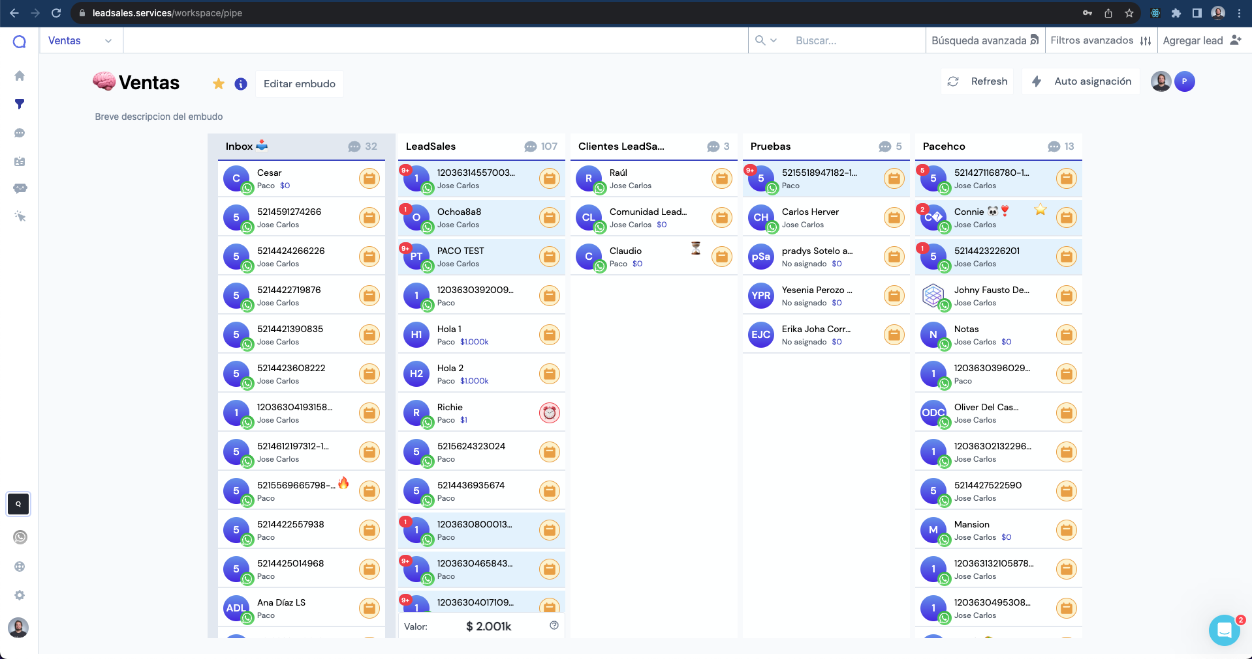
¿Qué hacemos?
Permitimos comunicar, dar seguimiento y responder mensajes como una misma entidad:
Múltiples personas contestan desde un mismo canal → Atención personalizada y ágil
Organización y clasificación de leads por etapas
Notes:
De forma muy puntual, leadsales se encarga de mejorar el tiempo de respuesta en la comunicación con los clientes, permitiendo que múltiples personas contesten desde un solo canal con la ayuda de la gestión , clasificacion y organización de los leads por medio de etapas

Slide 8

Proyecto
ITESM - Leadsales
Aprendizaje con un proyecto real y de alcance e impacto internacional
Notes:
Y diran ustedes pues suena bien padre y todo pero que vamos a hacer este semestre?

Slide 9
Área de Oportunidad
Análisis de datos y herramienta
Entra Información externa (google forms, etc..)
Cantidad descomunal de información
Conversaciones y contenido de esas conversaciones
Clasificados por una etapa
Notes:
Dentro de leadsales estamos continuamente buscando la mejora y la inovacion por lo que hemos identificado un area de oportunidad, que permita a los alumnos saber que es realmente desarollar un proyecto
Ahora bien por lo que pudieron notar, en leadsales recibimos millones de conversaciones y no se diga billones de mensajes, y una herramienta que sin duda nos hace falta es el análisis de datos, por lo que este semestre estarán colaborando para sentar las bases de una herramienta que permita interpetar esos datos

Slide 10



¿Cómo atacamos actualmente nuestra área de oportunidad?
Exportamos un .CSV
Pegamos la información
Analitica Dinamica
Existe una analitica en version BETA:
→ No podemos salvar el estado de los reportes
→ Las gráficas solo tienen 2 variables (Lead y Tiempo)
→ No hay una forma de visualizar o exportarlos en PDF
→ No existe una clasificación de contenido en las conversaciones
Notes:
Actualmetne como lo hacemos? Bueno, leadsales tiene una herramienta de exportacion, es decir todos los leads con gran cantidad de informacion se exportan a un .CSV, luego internamente copiamos esa informacion y la pegamos en un google sheets, el cual es como una “plantillas” que te genera tablas y graficas para interpetar el estado actual de las conversaciones
Esta tarea es repetitiva y simple pero se presta al error humano en algunas ocasiones (a veces no colocan correctamente la columna donde es)
Tambien no podemos tener un histórico puntual mas que guardar la hoja de google sheets y crear un copia de este y volver a colocar informacion

Slide 11
Demostracion
https://leadsales.services/workspace/directory
https://docs.google.com/spreadsheets/d/1p1jdCYmZARhmvxNAgfrqyd6F9fYDZatz/edit?usp=sharing&ouid=103276214201643593231&rtpof=true&sd=true

Slide 12
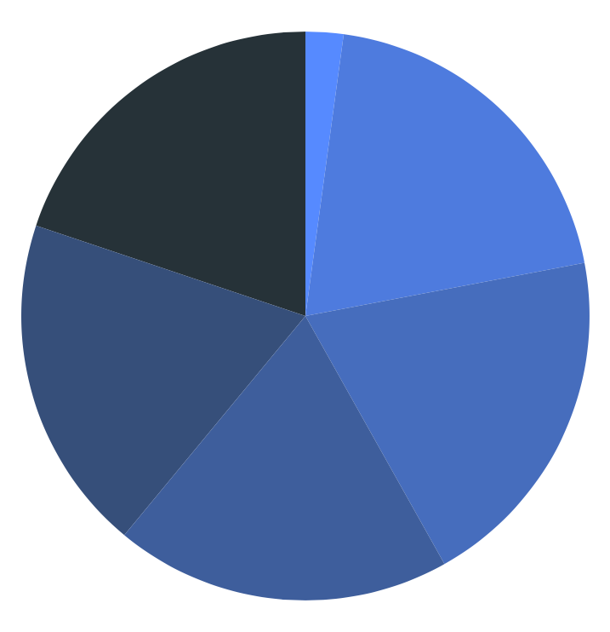



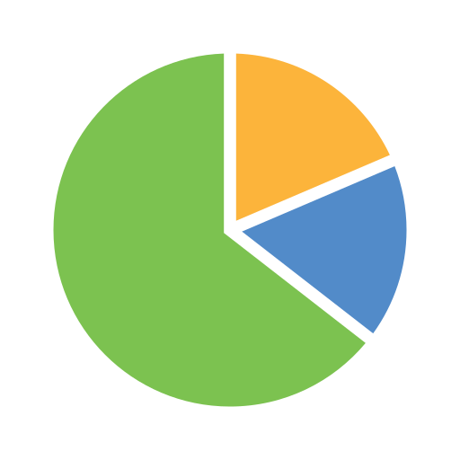


Herramienta de análisis interna y externa
CSV
Permisos
Importar
Roles y usuarios (admin y visualizador)
CRUD
Graficas
Add,Edit,Update,Delete
Reportes y gráficas en PDF
Historial
Herramienta Exportar
Guardar historico
Regresar a leadsales
Generar un sistema que cargue, transforme y generar reportes y que esa información sea editable
Notes:
Que es lo que buscamos? Un sistema web, que se encargue de poder importar este CSV de forma simple, tambien que el sistema pueda editar, agregar y eliminar informacion
Que tenga un historico de los CSV que vamos subiendo
De forma muy importante que existan Permisos y roles en el sistema pues al ser usado interamente para leadsales tambien se planea que los usuarios puedan utilizarlo
Que pueda genera graficas de facil interpretacion y asi mismo reportes descargables
Y Finalmeten que se pueda exportar en caulquier momento para regresar la informacion a leadslaes

Slide 13
Objetivos
Leadsales y los clientes
Facilitar la tarea repetitiva de analizar todos los datos a leadsales y a los clientes que deseen usarlo
Manipular y Editar
Editar o agregar información para corregir o filtrar → Regresar información a leadsales
Generar y Guardar
Tener un histórico de la información para ver la evolución de las empresas (PDFs)
Controlar e informar
Generar graficas fácil de leer y que ayuden a tomar decisiones
Notes:
Puntualmente podemos resumirlo en 4 objetivos

Slide 14
¿Preguntas?
josecarlos@leadsales.io
+52 427 427 7200
leadsales.io
Notes:
Si tienen preguntas ahora es el momento, a si mismo les voy dejando mi contacto

